Slide 1
Проект “Мини Электронный журнал”
Авторы:
Жильцова София Олеговна
Полякова Юлия Александровна

Slide 2
Введение. Идея проекта.
Небольшой электронный журнал для частной школы, где один учитель на весь класс, чтобы имелась возможность входа, как учитель, ученик и администратор, а также гость. Учитель может посмотреть свое расписание, добавить домашнее задание, добавить оценку. Ученик - зайти в дневник, посмотреть расписание, посмотреть оценки. Администратор - имеет возможность делать все, в том числе и менять роль пользователям (активировать гостей после регистрации) и корректировать их учетные записи. Гость не может делать ничего, его отправляет на страницу просьбы ожидания активации.

Slide 3
Реализация интерфейса пользователя и БД
В основе проекта лежит библиотека flask. Есть база данных, которая создается с помощью sqlalchemy и orm.
В main.py находится основное приложение со всеми обработчиками, три класса FlaskForm, задекорированная функция для запоминания пользователя и еще несколько вспомогательных функций. Запускается на port=8080. (Документация по всем обработчикам и функциям представлена в файле README.MD)
В файле push_base.py Находится пример заполнения БД.
Поскольку БД создается с помощью sqlalchemy и orm, то в файле db_session.py находятся основные классы и функции для подключения БД и создания таблиц.
Также у приложения есть свое API. С помощью него можно получить полную информацию о классе. Для этого нужно сделать запрос в формате "/api/<class_name>". Пример: "/api/5А"

Slide 4
Интересные технологии:
Стилевые файлы, шаблоны и другие нужные для работы дизайна файлы были взяты из https://colorlib.com/polygon/gentelella/index.html
Вместо render_template() использовался render_page(), чтобы ограничить доступ.
Библиотеки, необходимые для запуска:
Для запуска проекта:
Выполнить main.py
pip install datetime
pip install flask
pip install flask_login
pip install flask_wtf
pip install wtforms
pip install sqlalchemy

Slide 5
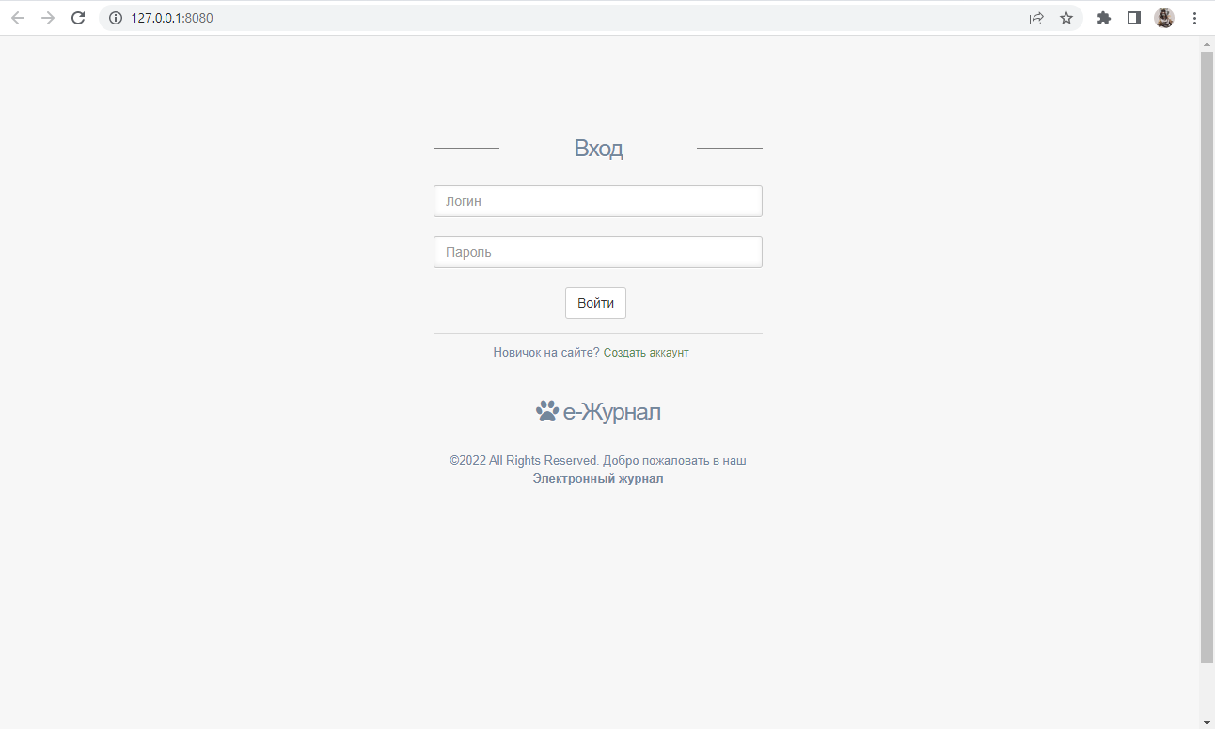
Пользовательский интерфейс
Страница входа

Slide 6
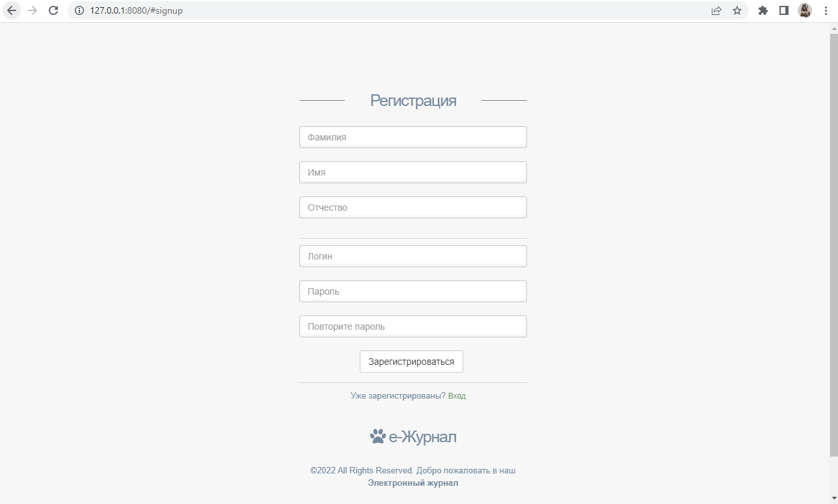
Пользовательский интерфейс
Страница регистрации

Slide 7
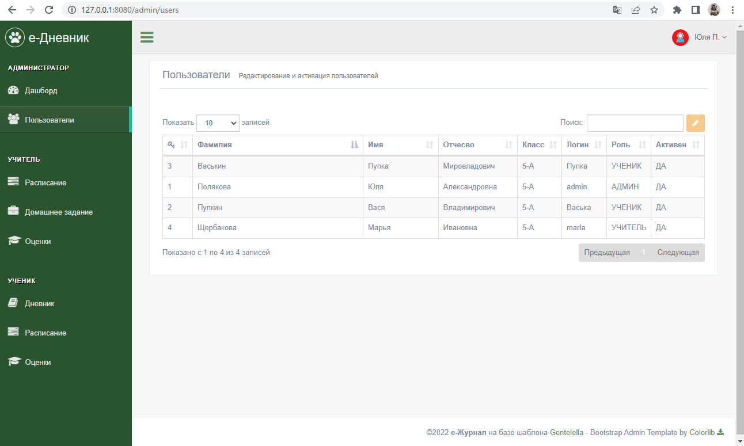
Пользовательский интерфейс
Администратор, страница пользователей

Slide 8
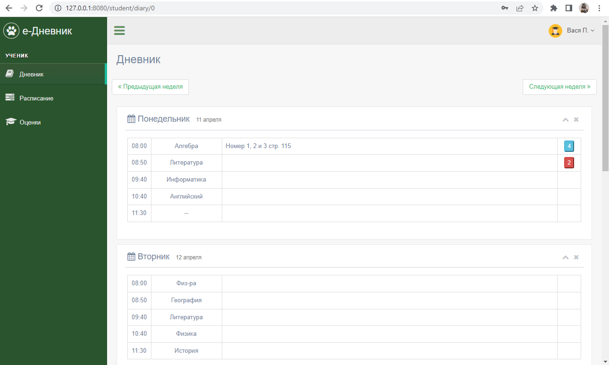
Пользовательский интерфейс
Ученик, страница дневника

Slide 9
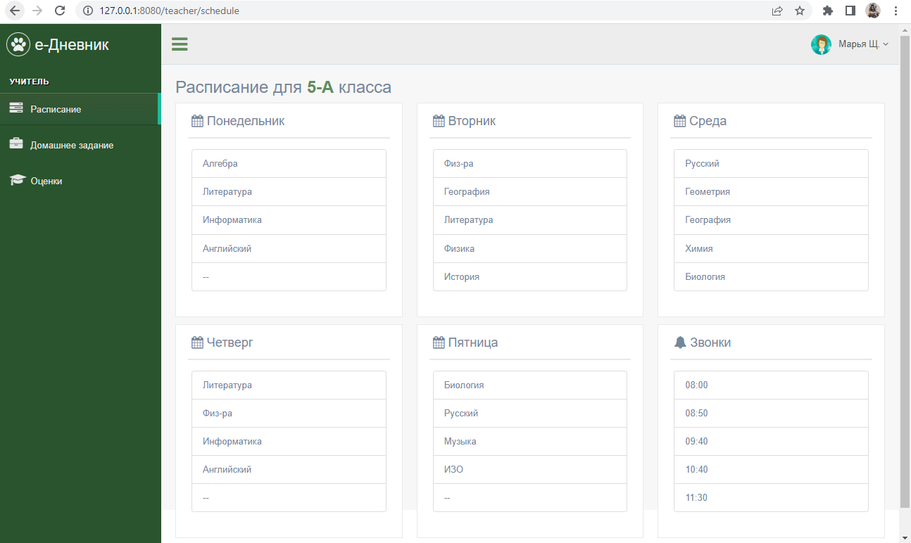
Пользовательский интерфейс
Учитель, расписание

Slide 10
Выводы:
Мини Электронный журнал можно использовать в небольших частных школах, в нем достаточно много возможностей, облегчающих процесс обучения. Ученику удобно просматривать ДЗ и оценки, а учителю добавлять задания и выставлять оценки. Также роль администратора позволяет контролировать пользователей. У дневника приятный и простой дизайн, что облегчает его просмотр.
Возможности доработки:
Принять меры по увеличению безопасности сайта, например, дополнительно шифровать данные. Добавить систему для старшей школы, где есть учителя-предметники, а классы больше.

Slide 11
Спасибо за внимание!

